Slide 1
同分异构体的类型及解题策略

Slide 2
一、有机化合物的同分异构现象
1. 同分异构现象
化合物具有相同的分子式，但具有不同的结构现象，叫做同分异构现象。
2.同分异构体
具有同分异构现象的化合物互称为同分异构体。
“同分”：分子式相同
分子组成相同、相对分子质量相同
“异构”：结构不同
性质不同
同分异构现象也适用于无机物
如：H₂CO₃与HO-COOH

Slide 3
“四同”的区别
 | 同系物 | 同分异构体 | 同素异形体 | 同位素
组成
结构
对象
例子
分子组成相差一个或几个CH₂原子团
质子数相同，中子数不同
分子式相同
同种元素
原子核结构不同
相似
不同
不同
电子层结构相同
化合物
化合物
单质
原子(核素)
CH₄ 和 CH₃CH₃
正丁烷和异丁烷
₁
₁
₂
₁
O₂和O₃
H 和 H

Slide 4
⑤⑦⑧
1.下列物质互为同分异构体的是 ，互为同系物的是 ，互为同位素的是 ，互为同素异形体的是 ，属于同一物质的是 。
②
①
④
⑥③
① C₆₀ 与 金刚石 ② H与D
③ 与
Cl
④ 与
⑤ 与
⑥ CH₃C(CH₃)₂CH₂CH₃与
⑦ CH₂=CH-CH₂-CH₃ 与 CH₃-CH=CH-CH₃
⑧ CH₃CH₂OH 与 CH₃-O-CH₃

Slide 5
3.同分异构类型
平面异构
A、 碳链异构：由于碳链骨架不同而产生的异构
B、位置异构：官能团的位置不同引起的异构
C、 官能团异构：官能团不同引起的异构
顺反异构
对映异构（手性异构）
立体异构

Slide 6
立体异构(了解）
顺反异构
H₃C CH₃ H₃C H
C=C C=C
H H H CH₃
顺式
反式
顺-2-丁烯 反-2-丁烯

Slide 7
4.官能团异构的判断
不饱和度Ω
（1）定义：
不饱和度又称为缺氢指数，有机物分子中与碳原子数相等的链状饱和烃相比较，每减少2个氢原子，则不饱和度增加1.
（2）计算公式：
a. 烃C_{n}H_{m}：
O:不用算
X：当作H
N：当作H（但注意-NO₂的不饱合度是1）
b. 烃的衍生物：
双键：Ω=1 三键：Ω=2
苯环：Ω=4 一个环：Ω=1

Slide 8
例：分子式为C₅H₇Cl的有机物，其结构不可能是
A．只含有一个双键的直链有机物
B．含有两个双键的直链有机物
C．含一个双键的环状有机物
D．含一个叁键的直链有机物
A

Slide 9
二、同分异构体的书写方法
有序思维
思维顺序
类别异构
碳链异构
位置异构
如：烃的含氧衍生物的同分异构体的书写(以C₅H₁₂O为例)
醇
a.官能团异构
醚
b.碳链异构
c.位置异构:羟基(-OH)或 “-O-”的位置
Notes:
分子式相同，结构不同的化合物互称为同分异构体。在中学阶段结构不同有以下三种情况：类别不同，碳链不同，位置不同（环上支链及官能团）。因此同分异构体书写的一般思路为：类别异构→碳链异构→位置异位。

Slide 10
常见的类别异构现象
组成通式 | 可能的类别
C_{n}H_{2n}
C_{n}H_{2n+1}X
C_{n}H_{2n+2}O
C_{n}H_{2n}O
C_{n}H_{2n}O₂
C_{n}H_{2n-6}O
C_{n}H_{2n+1}NO₂
烯烃
环烷烃
卤代烃
饱和一元醇 醚
醛 酮
羧酸 酯
酚
芳香醇
芳香醚
硝基烷烃
氨基酸

Slide 11
二、同分异构体的书写方法
1、减碳法（适用于烷烃异构）
用于判断碳链异构体的数目
先写最长的碳链
然后逐步缩短碳链
减少的碳原子作为支链依次在主链上移动
注意：
甲基不放1号碳，乙基不放2号碳…
主链的对称性
最后补齐氢原子

Slide 12





C₃
C－C－C
C₄
C－C－C－C
C₅
C－C－C－C－C
C－C－C C
C－C－C－C
C C
C－C－C C
每个碳必须连接四根键，

Slide 13
【例1】写出C₆H₁₄的所有同分异构体
“减碳法”
(1)所有碳，成直链
(2)摘一碳，位置由心到边不到端
(3)摘二碳， 排布同、邻、间
注意：—CH₃不能连在端点碳上
—CH₂CH₃不能连在2号碳上
① C-C-C-C-C-C
② C-C-C-C-C
C
③ C-C-C-C-C
C
C
④ C-C-C-C
C
⑤ C-C-C-C
这是其它有机化合物同分
异构体书写的基础。
C
C
5种

Slide 14
最后记得补足氢原子
练习1:写出庚烷（C₇H₁₆）的同分异构体。
C—C—C—C—C—C —C
C—C—C—C—C —C
C—C—C—C—C —C
C
C
C
C—C—C—C—C
C
C
C— C—C—C—C
C— C—C—C—C
C
C
C
C
C— C—C—C—C
C— C—C—C—C
C—C—C—C
C
C
C
C
C
C

Slide 15
2、取代法（适用于卤代烃、醇、醛、羧酸等异构）
a、先根据该物质烷基的C原子数，写出对应烷烃的同分异构体的碳骨架
b、根据碳链的对称性，用其它原子或原子团取代碳链上不同的氢原子（找等效氢）
c、最后用氢原子补足碳原子的四个价键

Slide 16
例：C₅H₁₂O属于醇的同分异构体
还有更简单的方法吗？
CH₃—CH₂—CH—CH₂—CH₃
CH₃—CH₂—CH₂—CH—CH₃
OH
OH
CH₃—CH₂—CH₂—CH₂—CH₂-OH
HO-CH₂—CH—CH₂—CH₃
OH
CH₃
OH
CH₃—C—CH₂—CH₃
CH₃—CH—CH—CH₃
CH₃
CH₃
CH₃
CH₃—CH—CH—CH₂-OH
CH₃—C—CH₂—OH
CH₃
CH₃

Slide 17
例：C₅H₁₀O属于醛的同分异构体
CH₃—CH₂—CH—CH₃
CH₃—CH₂—CH₂—CH₂-CHO
CHO
CHO
CH₃—CH—CH₂—CHO
CH₃—C—CH₃
CH₃
CH₃

Slide 18
3、插入法（适用于烯烃、炔烃、酮、醚、酯等异构）
a、先根据给定的C原子数，写出对应烷烃的同分异构体的碳骨架
b、把官能团插入碳链中
c、最后用氢原子补足碳原子的四个价键

Slide 19
还可以写出环烷烃5种—类别异构
例：C₅H₁₀属于烯烃的同分异构体
5种
CH₃—CH=CH—CH₂—CH₃
CH₂=CH—CH₂—CH₂—CH₃
CH₂=C—CH₂—CH₃
CH₃—C=CH—CH₃
CH₃
CH₃
CH₃—C—CH=CH₂
CH₃
练：C₅H₁₀ O属于酮的同分异构体
3种
还可以写出4种醛；

Slide 20
三、同分异构体数目的判断
1、等效氢法 — 一元取代物的判断
①同一碳原子上的氢原子是等效的。
②同一碳原子上所连接相同原子团上的氢原子是等效的。
③处于同一对称位置的碳原子上的氢原子是等效的。
一种物质等效氢的种类=该物质一元取代物的种类
注：有对称线的务必先画出对称线

Slide 21







不重复 不遗漏
C－C－C－C
C－C－C－C－C
C
C－C－C C
C－C－C－C
C
C－C－C C

Slide 22




x
x
x
x
x
x
x
x
x
y
y
y

Slide 23



等效氢法——用于一元取代物的判断
方法指导

Slide 24
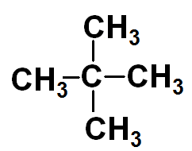
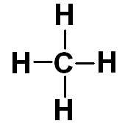
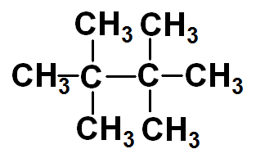
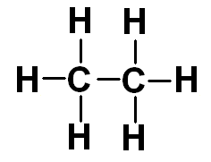
等效氢法——用于一元取代物的判断
【例1】写出碳原子数小于10，同时一氯代物只有一种的烷烃的结构简式

Slide 25

4
【例2】下列有机物的一氯代物有 种
－CH₃
CH₃－
【例3】（2014年新课标Ⅱ卷，8）四联苯
的一氯代物有( )种。
C
A．3种 B．4种
C．5种 D．6种
1
2
3
4
5

Slide 26
2、定一移一法——二元取代物的判断
解题策略
有2个取代基时，用“定一移一”法：先利用对称性确定一元取代物的种类，后对每一种一元取代物，利用对称性逐一移动第二个取代基，书写出二元取代物。
注意思维的有序性，避免重复和遗漏。

Slide 27

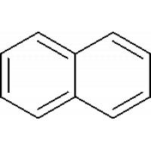
例1：下列叙述不正确的是( )
A．新戊烷和2,2,3,3-四甲基丁烷的一氯取代物都只有1种
B．苯和2,2,3,3-四甲基丁烷的二氯取代物都有3种
C．立方烷( )的二氯取代物有3种
D．正戊烷和萘( )的二氯取代物都有10种
D
A项
均为等效H
一氯取代物都只有1种，正确

Slide 28
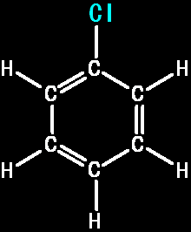
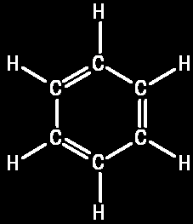
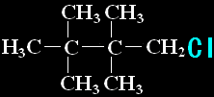
B项．苯和2,2,3,3-四甲基丁烷的二氯取代物都有3种
①
②
③
②
③
先确定第一个
氯的位置
③
①
再逐一移动
第二个氯
③
②
B项正确

Slide 29

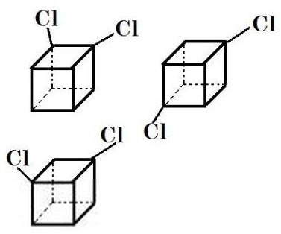
C项．立方烷的二氯取代物有3种
①
②
①
C项正确
②
①
③
②

Slide 30
9种
D．正戊烷和萘( )的二氯取代物都有10种
10种

Slide 31
◆苯环上的位置异构
有序性
（1）苯环一取代的同分异构体
取决于取代基的异构体的数目——把苯环看作取代基
（2）苯环二取代的同分异构体
3种

Slide 32
（3）苯环三取代的同分异构体
①当苯环上的三个取代基有两个相同（-X、-X）、
一个不同（-Y）时
6种
1
1
2
1
2
3
x
x
x
x
x
x

Slide 33
②当苯环上的三个取代基各不相同时
10种
1
1
4
1
2
4
2
2
3
3
4
4
2
x
x
x
y
y
y

Slide 34

练习1．链烃分子中的氢被两个或多个苯基取代的化合物称为多苯代脂烃，m、n是两种简单的多苯代烃。下列说法正确的是
A．m、n互为同系物
B．m、n的一氯代物均只有四种
C．m、n均能使Br₂的CCl₄溶液褪色
D．m、n分子中所有碳原子处于同一平面
B
改成溴水则可以
萃取原理

Slide 35
3、基元法——卤代烃、醇、醛、羧酸等
一种烃基的同分异构体有几种，则对应的一元取代物就有几种。
如：丁基有4种同分异构体，则丁醇有4种同分异构体。
一种烃基的种类就看对应的烃的等效氢有几种
思考：丙基C₃H₇-、丁基C₄H₉-、戊基C₅H₁₁- 各有多少种同分异构体？
丙基C₃H₇- ：2种
丁基C₄H₉- ：4种
戊基C₅H₁₁- ：8种

Slide 36
例1 分子式为C₅H₁₂O且可与金属钠反应放出氢气的有机化合物有（不考虑立体异构）( )
A. 5种 B.6种 C.7种 D.8种
D
C₅H₁₁-OH
4种
练习：C₅H₁₀O₂属于羧酸类有机化合物有多少种？
4、替代法
例：二氯苯有3种同分异构体，则四氯苯也有3种同分异构体。

Slide 37
巩固练习
题型一
同分异构体数目或取代产物数目的判断
1、已知丁基共有4种,则分子式为C₅H₁₀O的醛应有（ ）
A．3种 B．4种 C．5种 D．6种
2、已知萘（ ）的二氯代物有10种，则萘的六氯代物有（ ）
A．11种 B．12种 C．13种 D．10种
B
D

Slide 38
3、进行一氯取代后，只能生成3种沸点不同的产物的烷烃是（ ）
A、（CH₃）₂CHCH₂CH₂CH₃
B、(CH₃CH₂)₂CHCH₃
C、（CH₃）₂CHCH（CH₃）₂
D、（CH₃）₃CCH₂CH₃
D

Slide 39
4、降冰片烷分子的立体结构如图，写出它的分子式：
C₇H₁₂
3
，当它发生一氯取代时，能生成_______
种沸点不同的产物。

Slide 40
5、组合法——酯
除了酯基还剩下5个碳，0个不饱和度
例：C₆H₁₂O₂
4C
1C
4种
3C
2C
2种
2C
3C
2种
1C
4C
4种
0C
5C
8种
酯类共20种
C₅H₁₁-COOH 羧酸类共8种
醚类、酮类方法类似。

Slide 41
练习 C₈H₈O₂含苯环的属于酯类的同分异构体为：

Slide 42

题型二 限定条件下同分异构体数目的判断
注：以下都是课本题组集训题目
例1：(2019 届河南天一第一次联考)分子式为 C₄H₇Br 的有
机物能使溴的 CCl₄ 溶液褪色，则其结构(不考虑立体异构)最多有
A.8 种
B.7 种
C.9 种
D.10 种
解析：由题给性质及组成知该有机物分子中含有一个碳碳
双 键 ， 四个碳原子有如下几种排列方式 ： C=C—C—C 、
C—C=C—C、
，Br 在三种碳骨架上依次有 4 种、2
种、2 种成键方式，共有 8 种，A 正确。
答案：A

Slide 43
1.某有机物的分子式为 C₁₁H₁₄O₂，结构简式中含有一个苯
环且苯环上只有一个取代基，与 NaHCO₃ 反应有气体生
成，则
A
该有机物的结构共有(不含立体异构)
A.12 种
B.10 种
C.11 种
D.9 种
)。
解析：由能与NaHCO₃溶液反应知分子中含有一个—COOH，该物质可看作是苯环取代了C₄H₉COOH分子中非羧基上的氢原子
形成的，C₄H₉COOH共有4种：CH₃CH₂CH₂CH₂COOH、
(CH₃)₂CHCH₂COOH、CH₃CH₂CH(CH₃)COOH、
(CH₃)₃CCOOH，苯环取代这四种酸分子中非羧基上的氢原子后
可分别形成4种、3种、4种、1种，共12种物质，A正确。
答案：A

Slide 44
 | Na | NaOH | Na2CO3 | NaHCO3
乙醇 | √
乙酸 | √ | √ | √ | √
苯酚 | √ | √ | √

Slide 45


2.(2018 年湖南六校联考)分子式为 C₆H₁₂O₂ 的有机物 A，能
发生银镜反应，且在酸性条件下水解生成有机物 B 和 C，其中
C 能被催化氧化成醛，则 A 可能的结构共有(
)。
A.3 种
B.4 种
C.5 种
D.6 种
解析：能发生银镜反应，且在酸性条件下能发生水解反应，
说明有机物 A 为甲酸戊酯(
)，C 能被催化氧化为
醛，则 B为
， C 为C₅H₁₁OH ， 且 C 的 结 构 符 合
C₄H₉CH₂OH，—C₄H₉ 有 4 种结构，所以 A 可能的结构也有4种。
答案：B

Slide 46
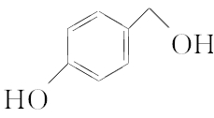
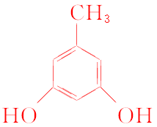
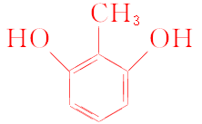
3、(2017 年新课标Ⅱ卷节选)L 是 D(
)的同
分异构体，可与 FeCl₃ 溶液发生显色反应，1 mol 的 L可与2 mol
的 Na₂CO₃ 反应，L 共有_____种；其中核磁共振氢谱为四组峰，
峰 面 积 比 为 3 ∶ 2 ∶ 2 ∶ 1 的结构简式为 ______________ 、
______________。
(3)(2017 年海南卷)苯甲醇的同分异构体中含有苯环的还有
________种。
6
4

Slide 47
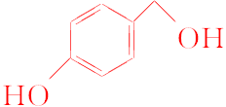
的同分异构体，可与 FeCl₃ 溶液发，
3、解析：L 是
生显色反应，1 mol 的 L 可与 2 mol 的 Na₂CO₃ 反应，说明 L 的分子结构中含有两个酚羟基和一个甲基。当两个酚羟基在邻位时，苯环上甲基的位置有 2 种；当两个酚羟基在间位时，苯环上甲基的位置
有 3 种；当两个酚羟基在对位时，苯环上甲基的位置有 1 种，满足条件的 L 共有 6 种。其中核磁共振氢谱为四组峰，峰面积比为 3 ∶2 ∶2 ∶1 的有机物的结构简式为
(3)苯甲醇的同分异构体，如含有 2 个取代基，可为甲基苯酚，甲基苯酚有邻、间、对 3 种；如含有 1 个取代
基，则为苯甲醚，故还有 4 种。

Slide 48
归纳总结
归纳总结
1.同分异构体的书写规律
1.同分异构体的书写规律
(1)任何类型的同分异构体书写均要讲究“三性”。
(1)任何类型的同分异构体书写均要讲究“三性”。
①讲究顺序性：即按照一定的程序分析而不能凭着感觉分
析；②利用对称性：若将原子在空间的排列看作是几何图形的
话，则可利用几何中的对称性知识来简化分析过程(如连接在同
一个碳原子的几个相同基团空间位置关系相同)；③过程简约
性：即在确定同分异构体数目过程中，可先只写出碳骨架，利
用碳骨架进行分析。

Slide 49
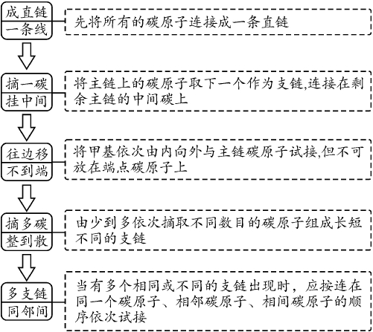
(2)烷烃：烷烃只存在碳链异构，书写时要注意全面而不重
复，具体规则如下：

Slide 50
(3)具有官能团的有机物：一般按碳链异构→位置异构→官
能团异构的顺序书写。先写出不带官能团的烃的同分异构体，
然后在各条碳链上依次移动官能团的位置，有两个或两个以上
的官能团时，先固定一个官能团的位置，再依次移动其他官能
团的位置，依次类推。

Slide 51
1．(2016·全国卷Ⅱ)分子式为C₄H₈Cl₂的有机物共有(不含立体异构)( )
A．7种 B．8种 C．9种 D．10种
2. C₁₀H₁₂O₂ ：能发生水解且有银镜反应的芳香化合物

